Slide 1
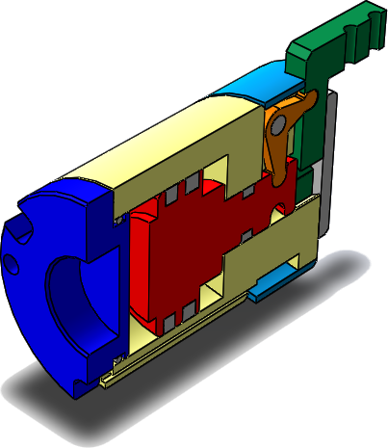
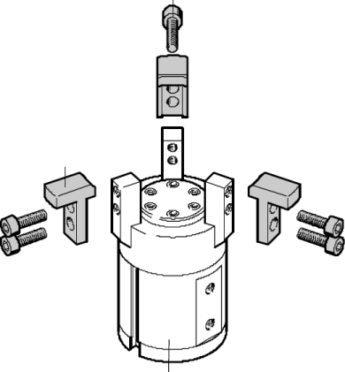


Étude des Systèmes Mécaniques : Analyser, Concevoir, Réaliser
Re conception de la pince Festo avec SolidWorks

Slide 2
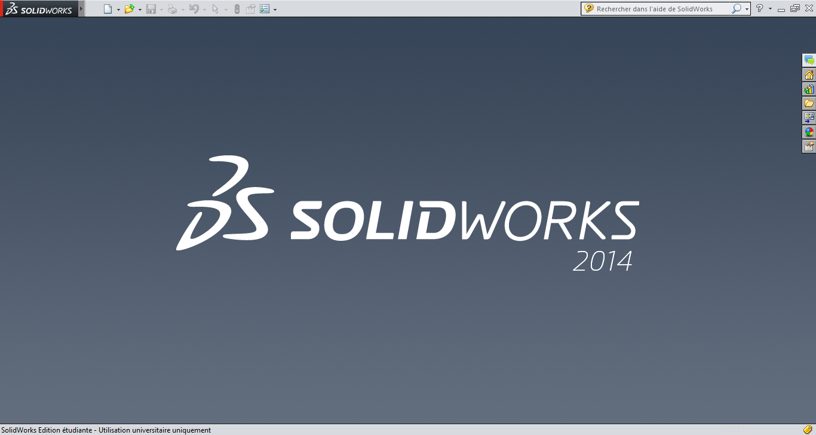
SolidWorks
Ouvrir un nouveau fichier

Slide 3
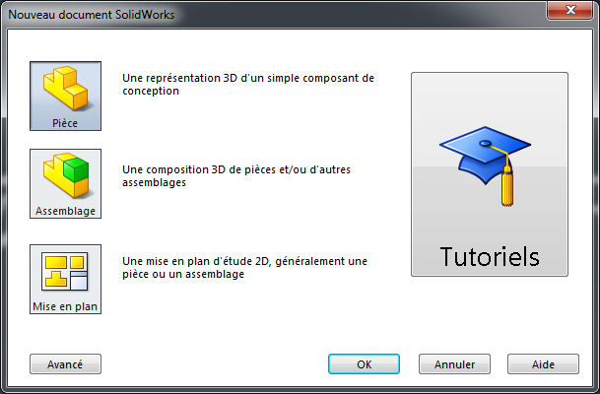
SolidWorks
Comme leurs noms l’indique, « Pièce » permet de concevoir… une pièce !
« Assemblage » permet de réaliser un assemblage à partir de pièces déjà conçues.
« Mise en plan » permet de faire une mise en plan 2D d’une pièce ou d’un assemblage 3D.
Créer une nouvelle pièce

Slide 4
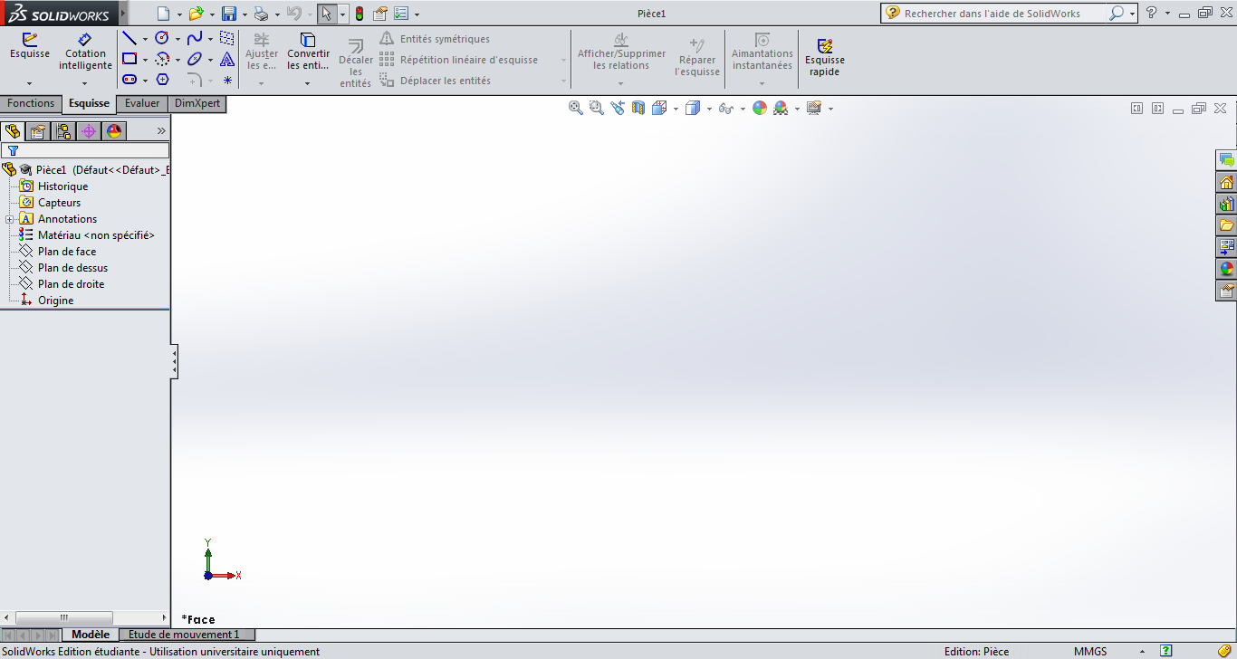
Interface
Zoom :
Molette de le souris
Rotation du repère/de la pièce :
Bouton central + Mouvement de la souris
Translation de la pièce :
Ctrl + Mouvement de la souris
Repère de référence

Slide 5
Interface
Onglet Évaluer : Permet de réaliser des mesures
Onglet Esquisse : Permet de réaliser des opérations 2D
Onglet Fonctions : Permet de réaliser des opérations 3D
L’arbre de construction : Le GRAAL de la CAO !!
Il contient l’historique de la liste des opérations réalisées.
Il est chronologique !

Slide 6
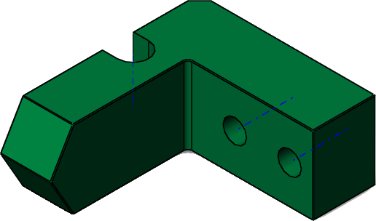
Première réalisation
Nous allons chercher à réaliser le mors de serrage de la pince.
En CAO il n’existe pas de méthode systématique pour réaliser un objet. D’autres méthodes auraient donc pu permettre d’arriver au même résultat.

Slide 7
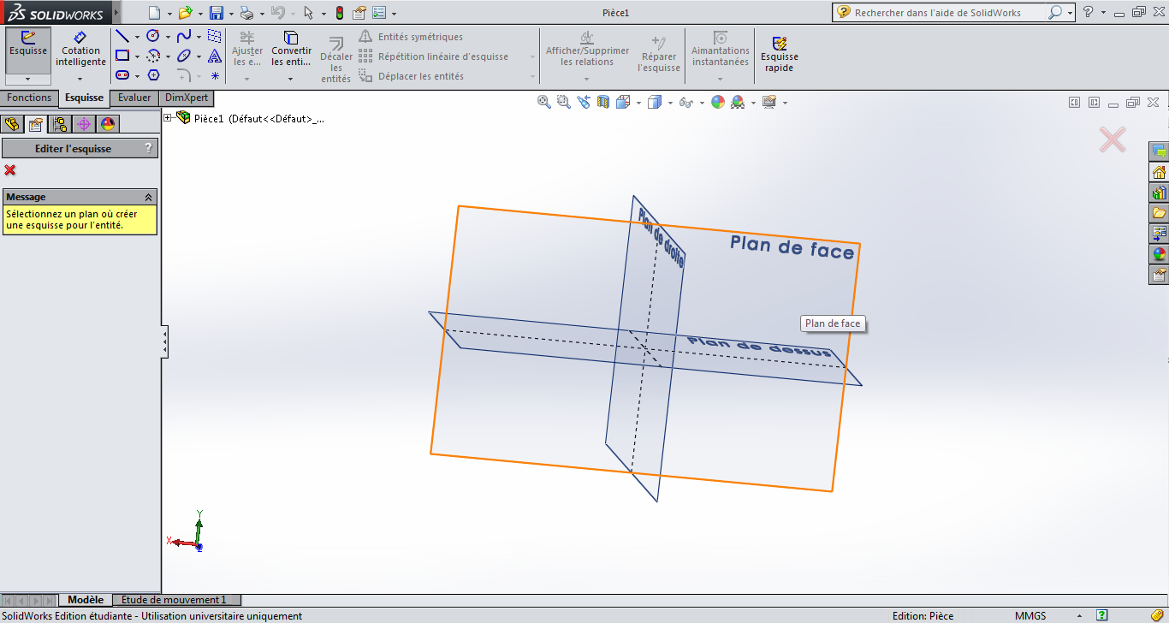
Réaliser une esquisse 2D dans le plan de face
1. Esquisse
2. Plan de face

Slide 8
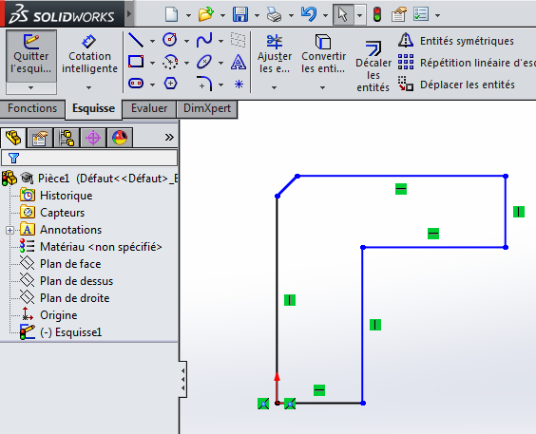
Première esquisse
1. Réaliser l’esquisse ci-contre en utilisant l’outil Linge.
2. Faire en sorte que le coin en bas à gauche de l’esquisse soit confondu avec l’origine du repère

Slide 9
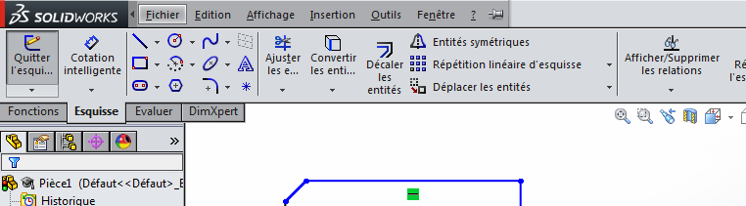
Dimensions et contraintes de l’esquisse
EN CAO IL EST PRIMORDIAL QUE LES ESQUISSES SOIENT COTEES !
Pour mettre des dimensions à l’esquisse on utilise l’outil cotation intelligente
Pour ajouter des relations géométriques (verticalité, horizontalité, perpendicularité, parallélisme, tangent…)
POUR DES RAISONS DE ROBUSTESSE DU MODELE,
IL EST PRIMORDIAL QUE L’ESQUISSE SOIT TOTALEMENT CONTRAINTE !!

Slide 10
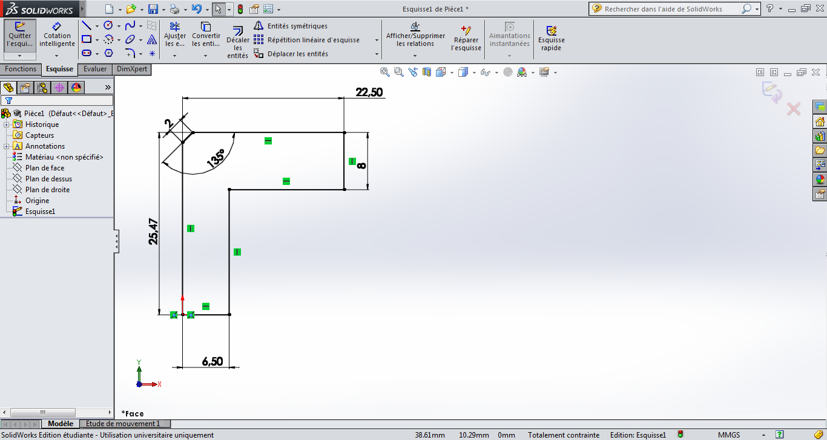
Esquisse finale
1
2
Utiliser les outils de cotation pour rendre l’esquisse Totalement contrainte en utilisant les dimensions ci-contre.
Sortir de l’esquisse.

Slide 11
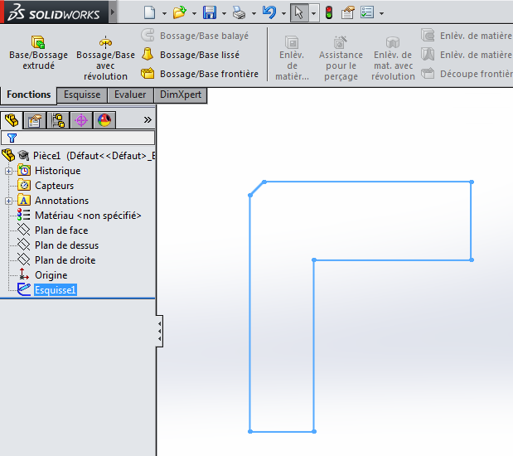
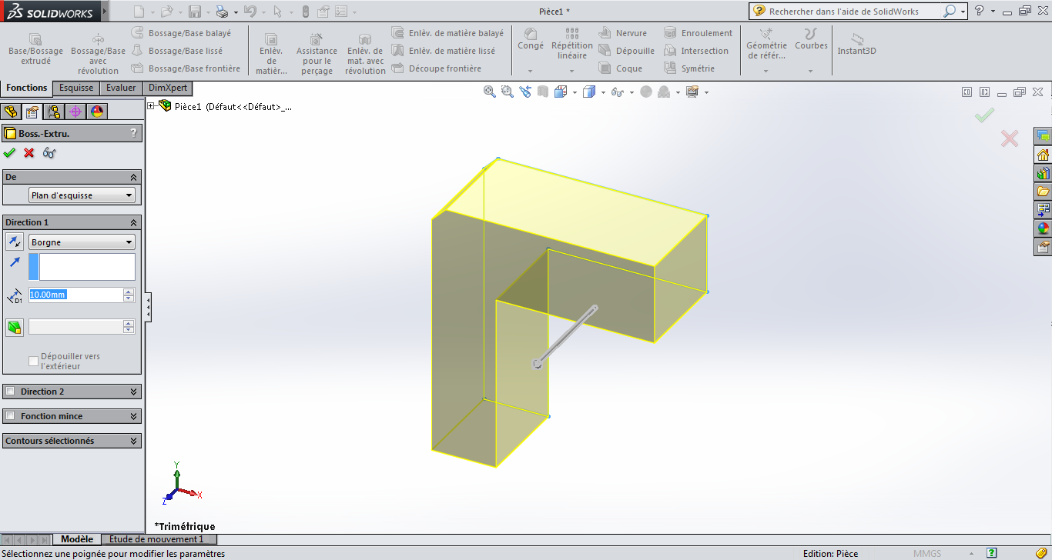
Ajoutons du volume
L’opération élémentaire permettant d’ajouter de l’épaisseur à une esquisse 3D s’appelle l’extrusion.
Saisir l’épaisseur (10 mm) et Valider
2
1

Slide 12
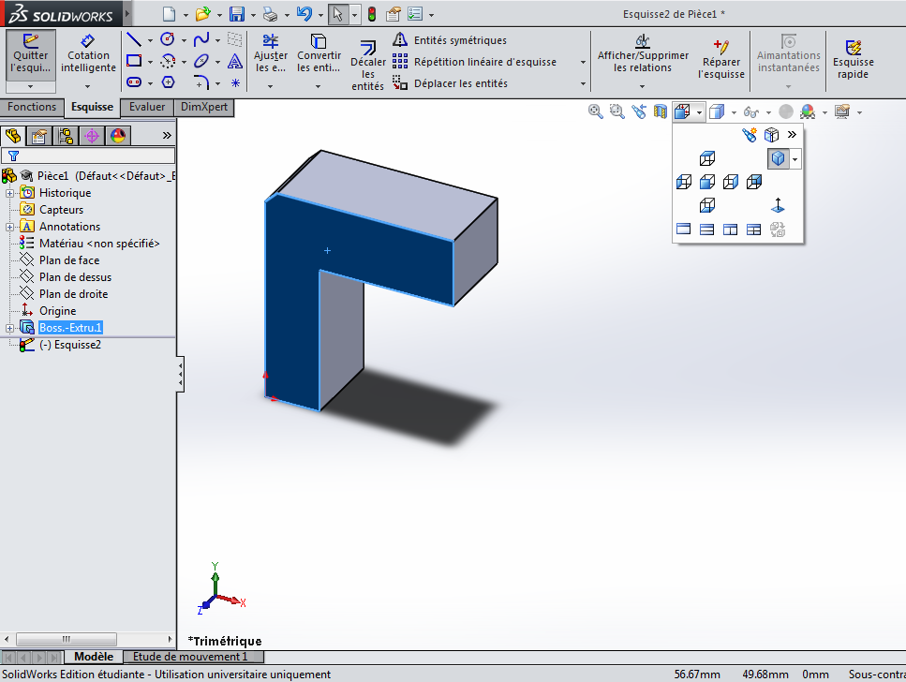
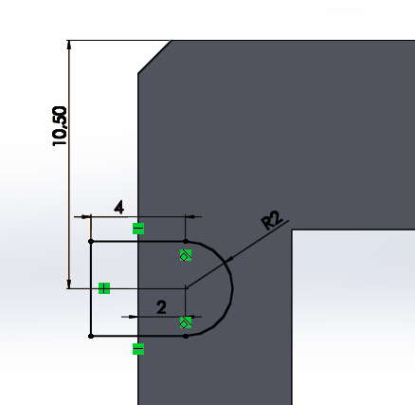
Réalisation de l’encoche
1. Sélectionner le plan supérieur
2. Cliquer sur esquisse
3. Se placer en vue de dessus
2
3
1

Slide 13
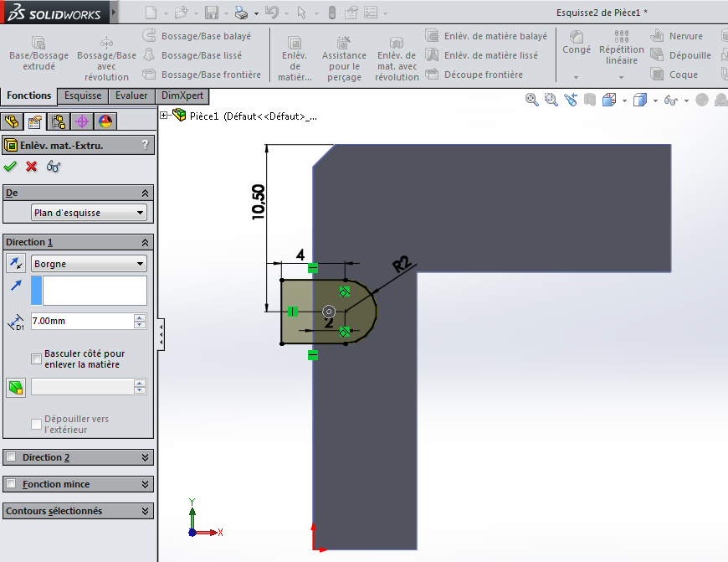
Réalisation de l’encoche
L’encoche va se faire par « enlèvement de matière » avec une profondeur de 7 mm.

Slide 14
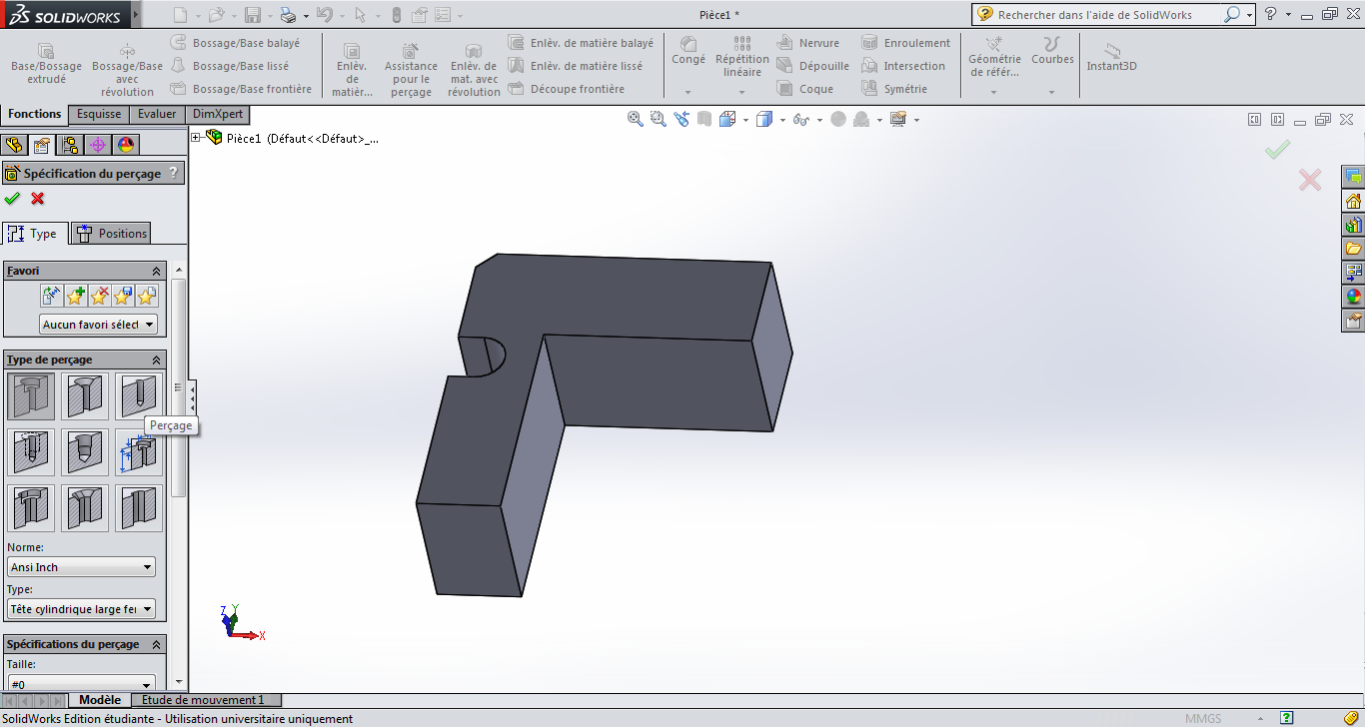
Réalisation des perçages
mm
Passage de vis
M3

Slide 15
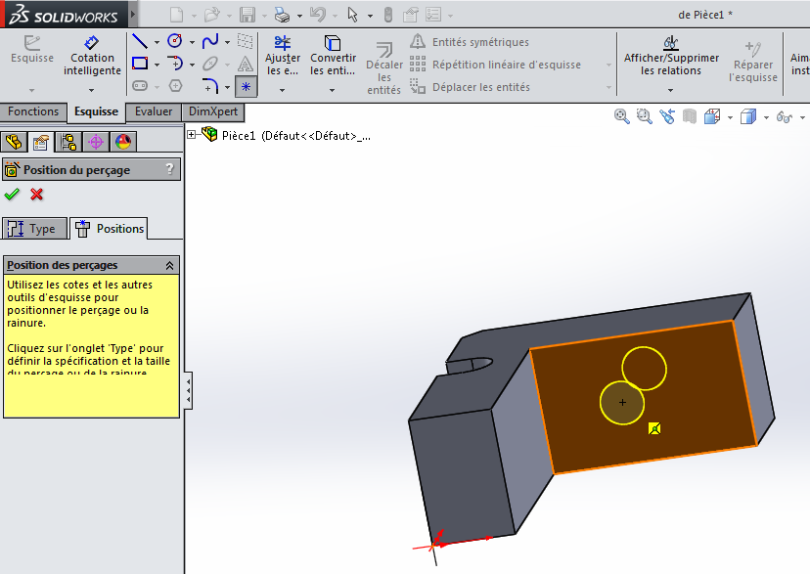
Réalisation des perçages
Cliquer sur l’onglet Positions pour positionner le trou.
Positionner le trou avec les outils de cotation.
Valider

Slide 16
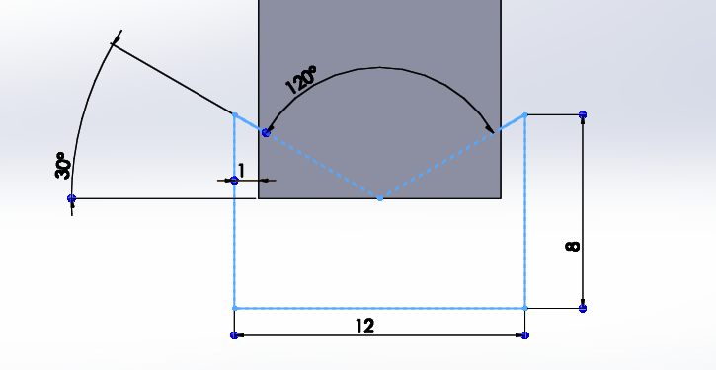
Réalisation des pans coupés
On va procéder par enlèvement de matière.
Tracer l’esquisse suivante et procéder par enlèvement de matière.

Slide 17
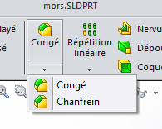
Finitions
En utilisant les outils Chanfreins et congés, réaliser les opérations de finition
Congé de 0,5 mm
TOUTES les arêtes sont chanfreinées à 0,14 mm

Slide 18
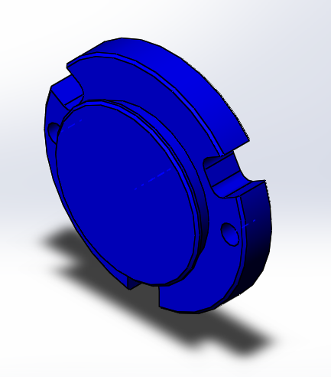
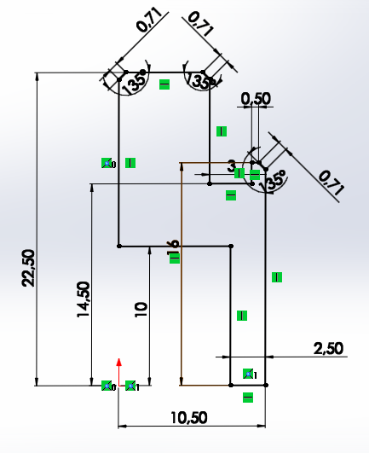
Réalisation d’une pièce axisymétrique
Réaliser l’esquisse suivante

Slide 19
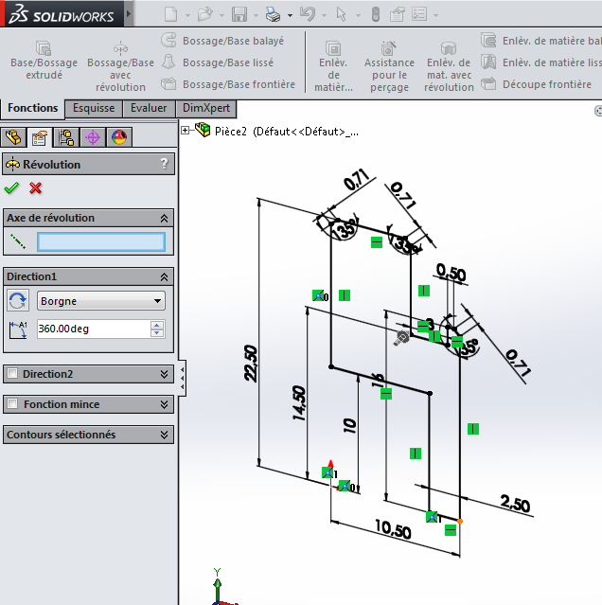
Réalisation d’une pièce axisymétrique
Réaliser la pièce en utilisant la fonction Bossage/base avec révolution
Axe de révolution

Slide 20
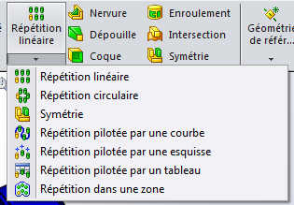
Finalisation
Finaliser la pièce en utilisant les cotes du dessin de définition
Pour réaliser plusieurs encoches, il est conseillé d’utiliser la fonction répétition circulaire.

Slide 21
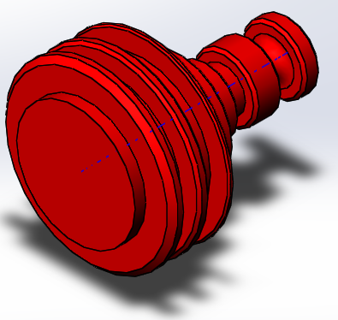
Piston
Réaliser le piston de la pince (voir dessin de définition).

Slide 22
Exercices
Reprendre la feuille d’exercice et dessiner les pièces en utilisant SolidWorks.

